Slide 1
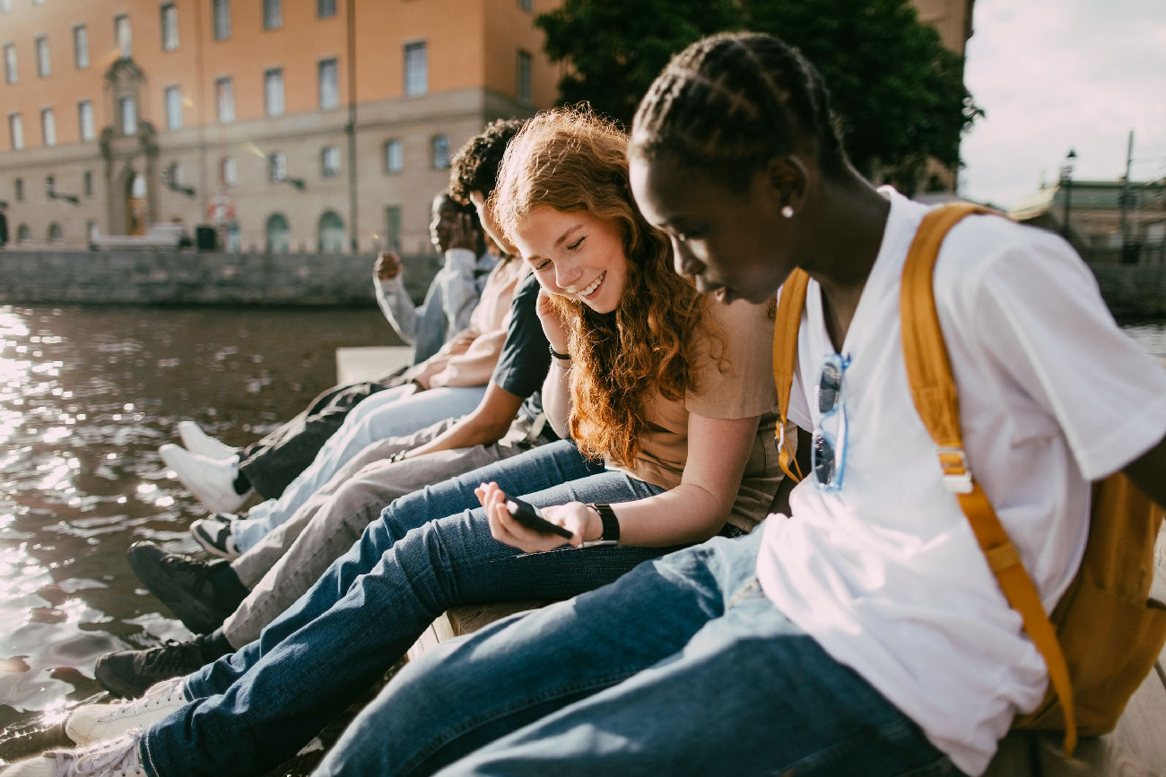





Slide 2
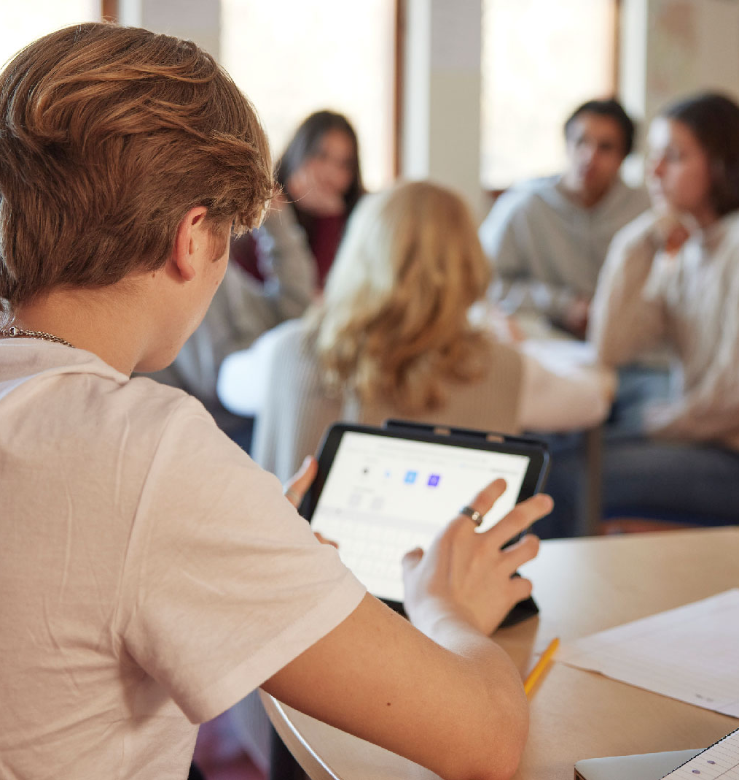

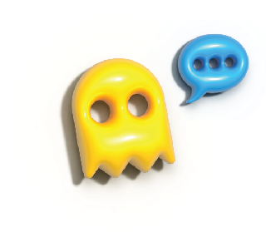
Dagens lektion:
Vad sparas om dig?
Vad godkänner du egentligen?
Dina rättigheter och skyldigheter
Att dela vidare – och ta ansvar
Lagar och stöd

Slide 3
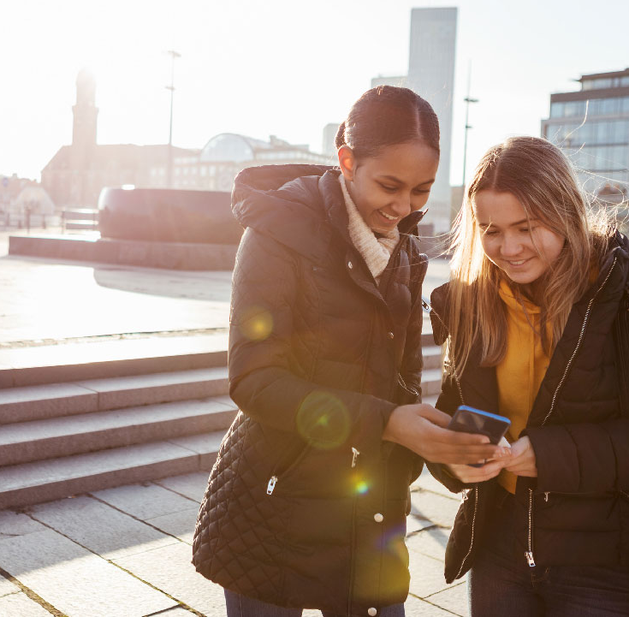
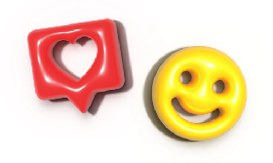
Har du tänkt på att:
Sociala medier och digitala plattformar kan vara demokratiskapande. Du har möjlighet att påverka.
Det är roligt! Ett sätt att leka, träffa kompisar, lära sig nya saker, för avkoppling och underhållning.
Sociala medier och digitala spel kan vara viktiga platser för sociala relationer.
Ibland kan gemenskap online vara den viktigaste gemenskapen.

Slide 4
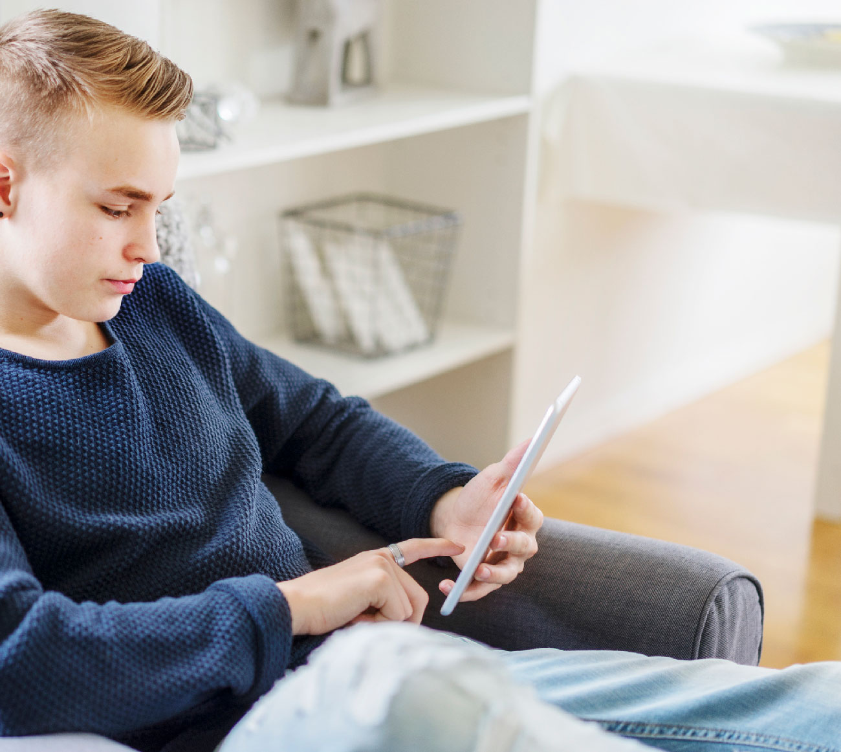

Vad gör vi på nätet?
Majoriteten av ungdomar från 12 och uppåt använder digitala plattformar varje dag.
Sociala medier kan ha flera syften så som sociala kontakter och direktmedelanden men också ”scrollande” och att ta del av andras innehåll.
Det finns skillnader i hur unga använder olika plattformar

Slide 5
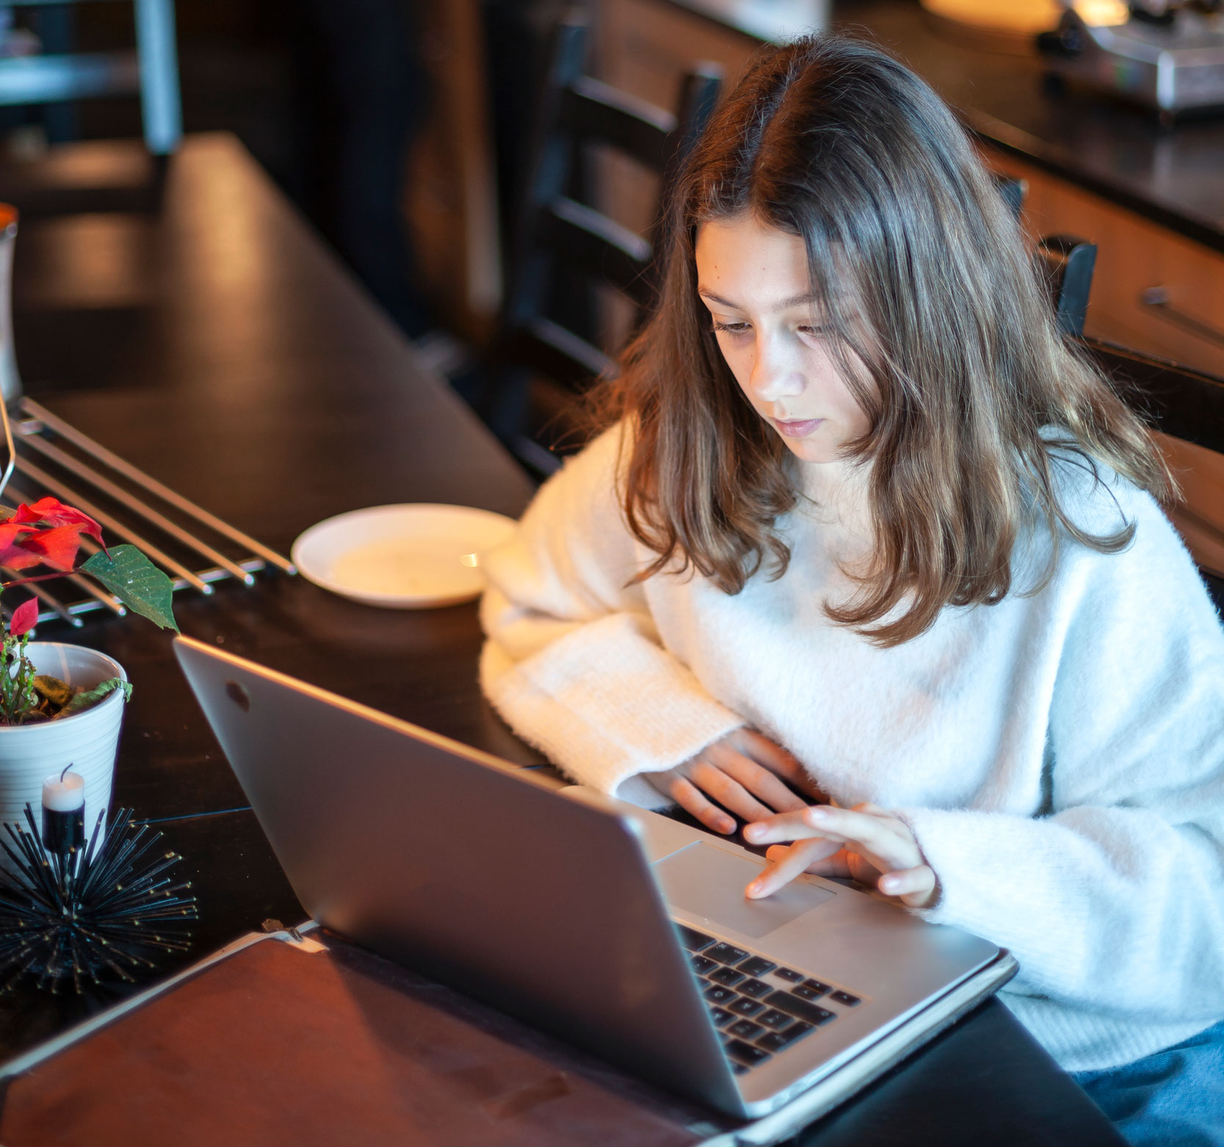
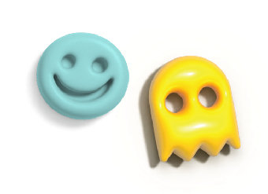
Allt sparas – vad betyder det?
Personuppgifter är information
som kan kopplas till dig
Du har rätt att få veta vad som sparats
Du kan be om att få det raderat – ”rätten att bli glömd”
Känner du till företagen som äger spel och sociala medier?

Slide 6
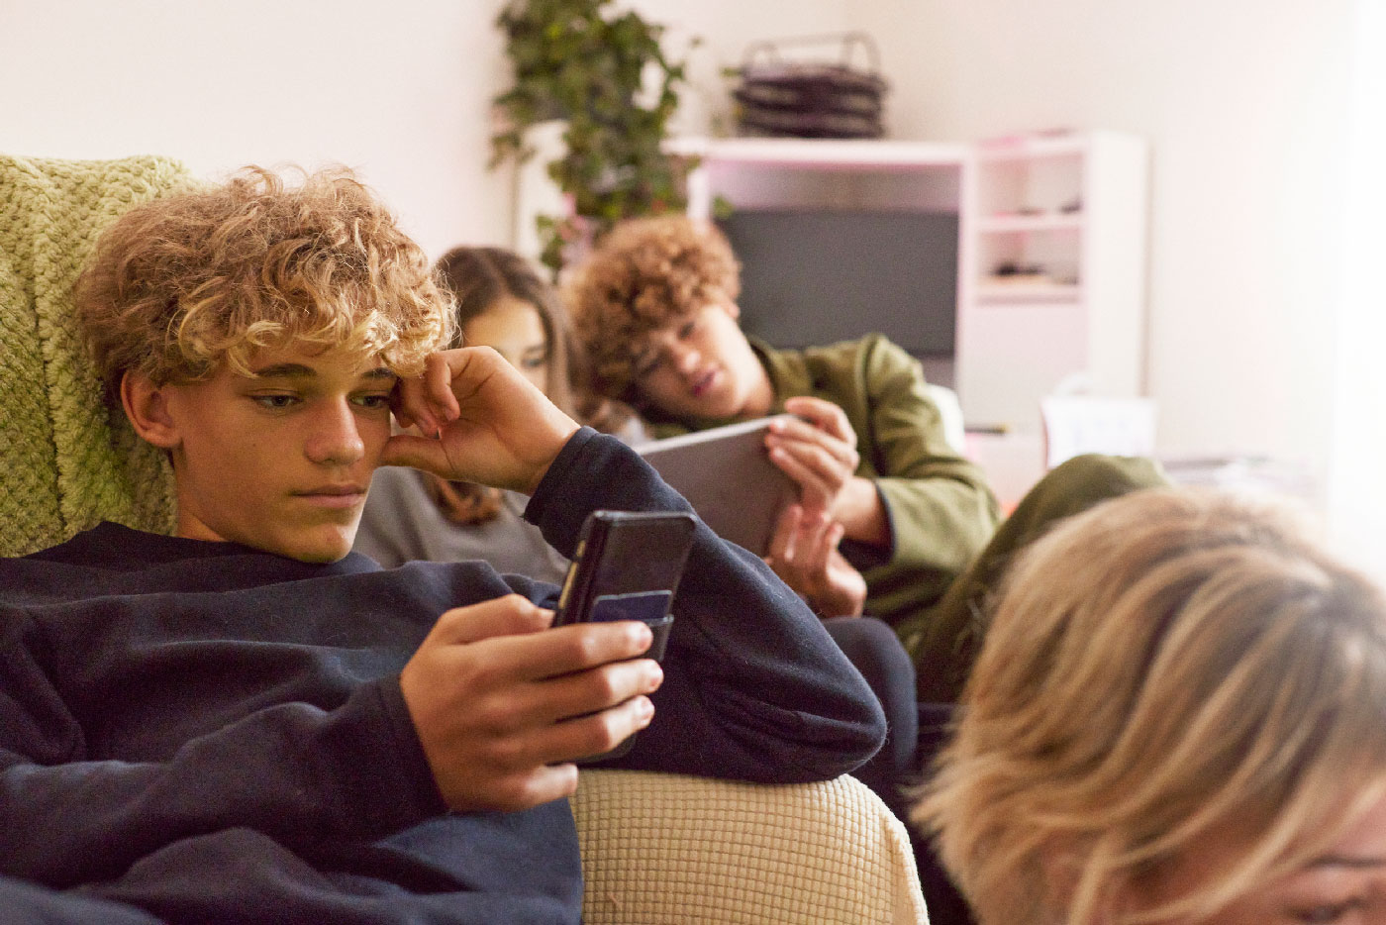
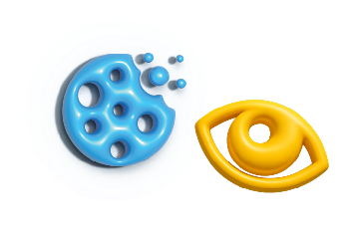
Kakor/cookies – små spioner?
Kakor sparar hur du använder en tjänst
Tips: Välj ”bara nödvändiga kakor”
om du vill skydda dig själv

Slide 7
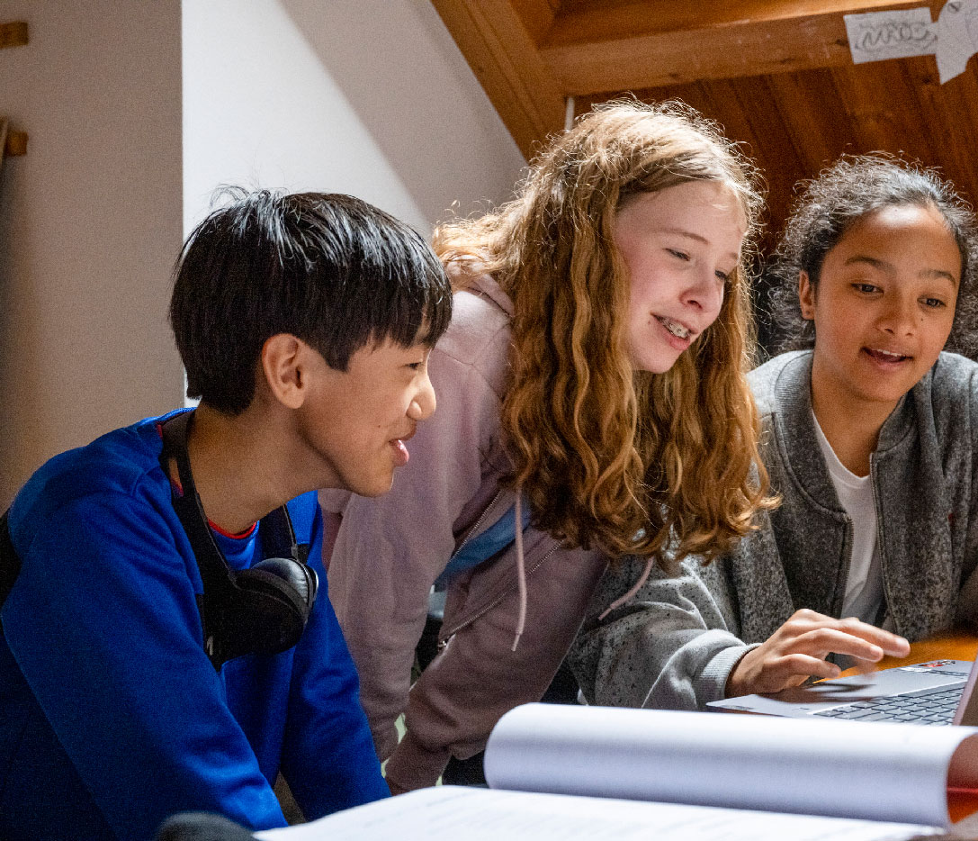

Algoritmer – varför ser du vissa saker?
Appar visar det innehåll du oftast klickar på
Algoritmer visar mer av det du gillar
– eller blir upprörd av
Tips: Testa att byta algoritm
genom klicka på nytt innehåll
och rensa historik
DSA hjälper till så att du slipper riktad reklam

Slide 8


Godkänn – eller inte? Vad vet nätet om mig?
Fundera: Vad tror du att TikTok/Youtube/Instagram vet om dig?
Diskutera: Vad betyder integritet för dig i din vardag på nätet – och hur visar du respekt för andras integritet?

Slide 9
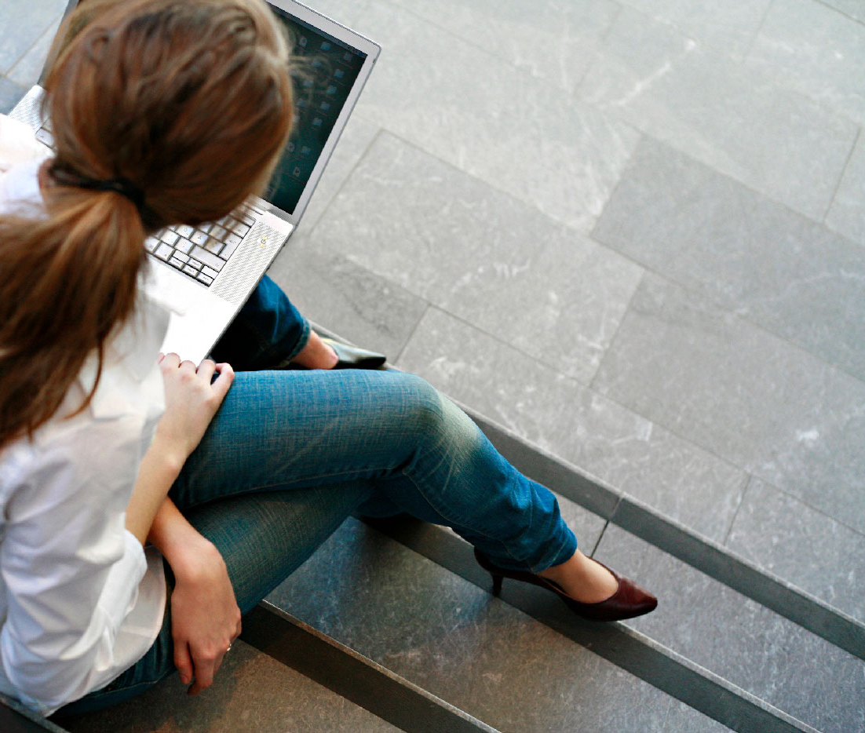
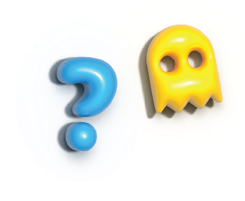
Att ljuga om sin ålder
Åldersgränser finns för att skydda dig
Många appar raderar konton som används
av någon under 13 år

Slide 10
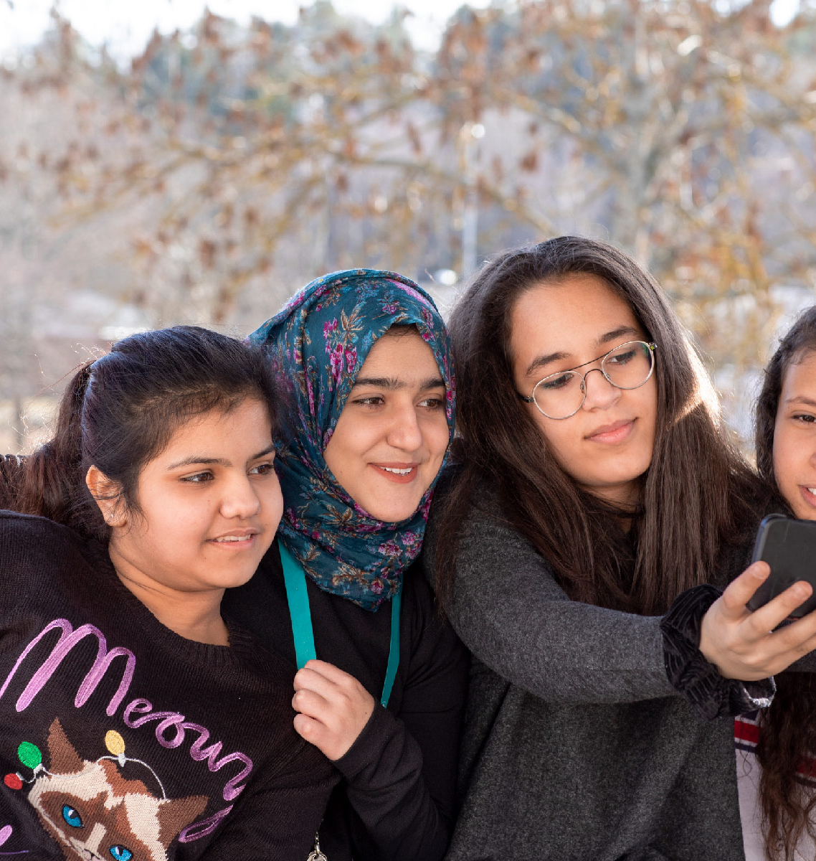

Sprida bilder?
Tänk först.
Du måste ha tillstånd från den som är
med på bilden
Spridning av vissa bilder kan vara olagligt
Om du ser något obehagligt på nätet – prata med en vuxen du litar på.

Slide 11
Får man dela det här?
Diskutera:
Du får en pinsam film på din kompis
– vad gör du?
Varför? Motivera!

Slide 12
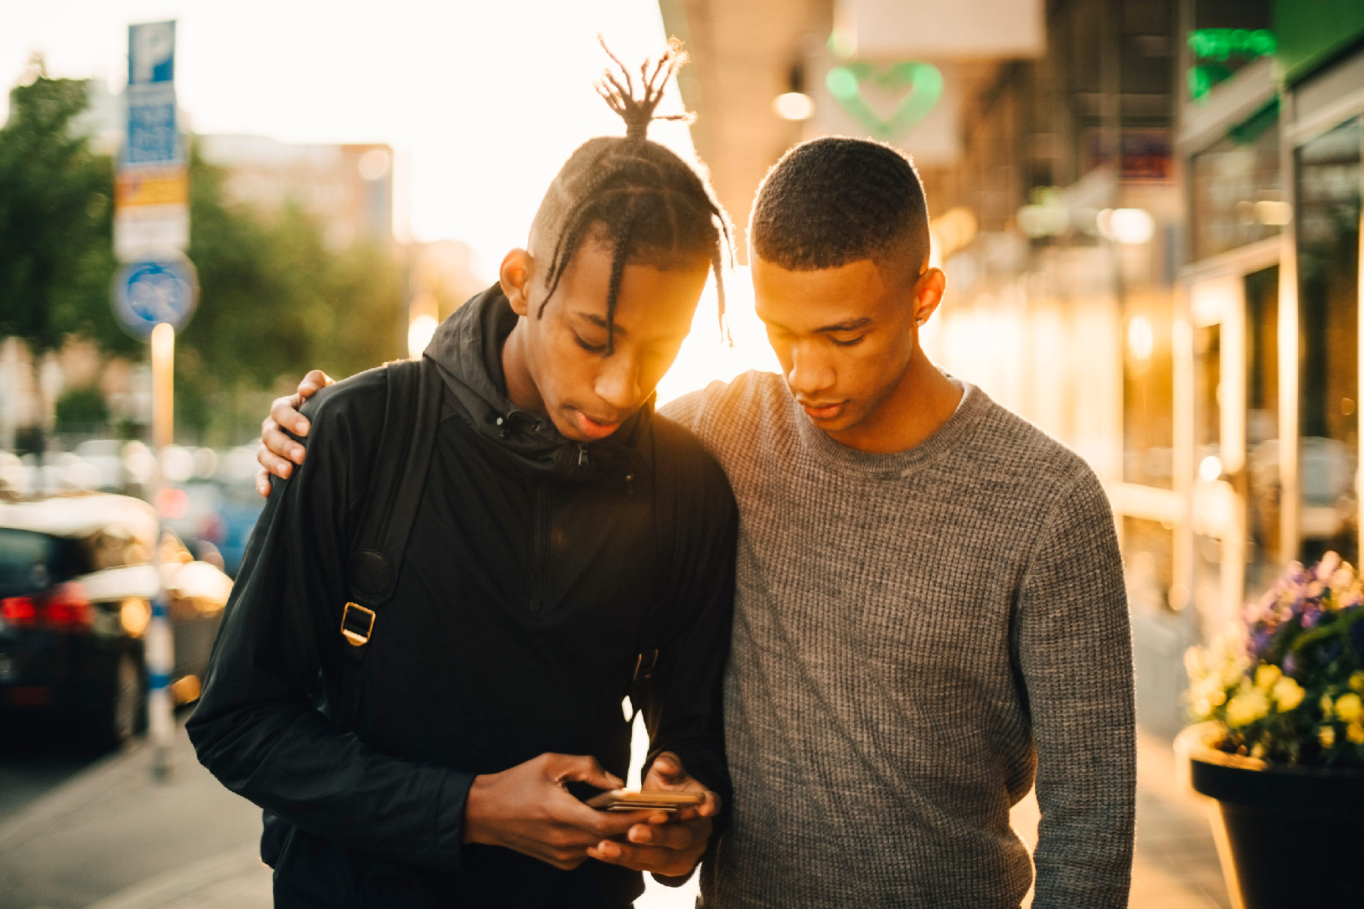

Vad gör jag om jag ser eller blir utsatt
för något obehagligt?
Du har rätt att bli skyddad. Det är lika viktigt
på nätet som utanför.
Att prata med en trygg vuxen som du litar på är ofta en bra start om något hänt som inte känns bra.
Du kan alltid kontakta bris.se eller dittecpat.se

Slide 13
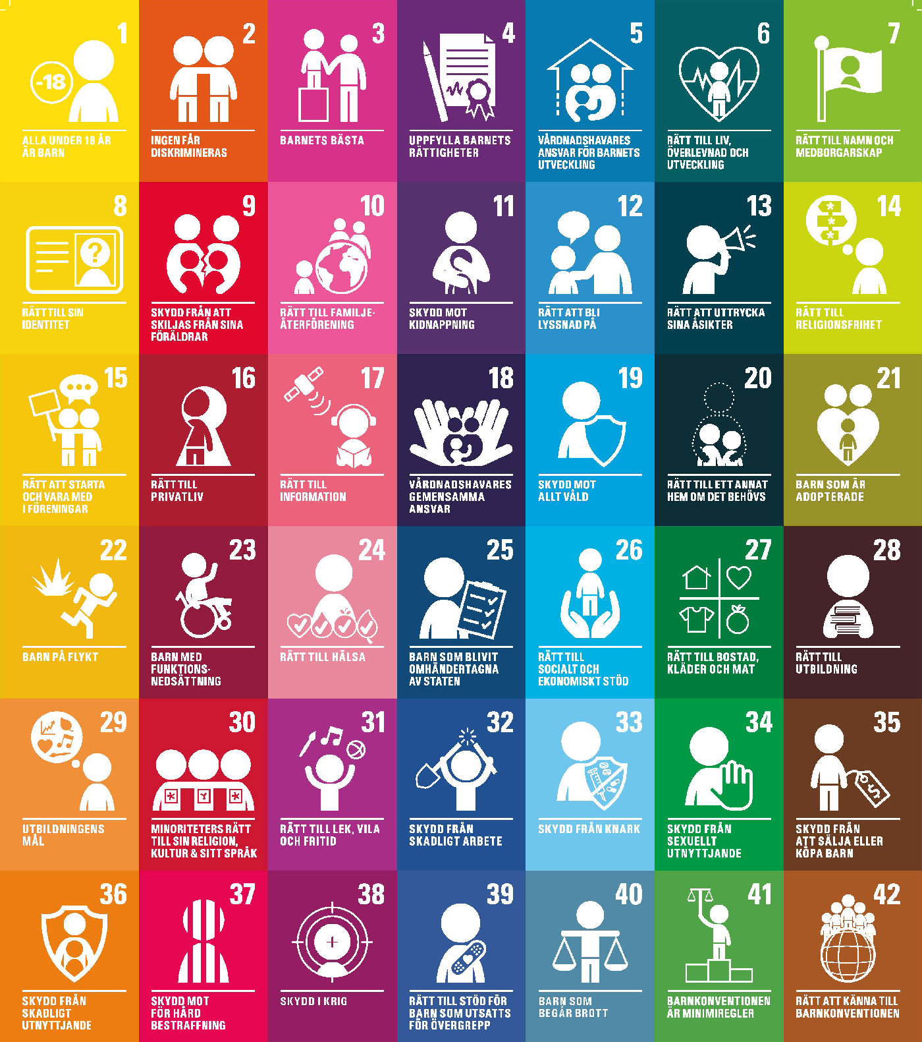

Du har rättigheter!
Barnkonventionen är lag i Sverige och gäller även på nätet Du har rätt att säga vad du tycker, rätt att få information och att sprida information vidare till andra.
Du har också rätt till privatliv och rätt till skydd.
DSA, är regler från EU som ska göra internet säkrare och mer pålitligt

Slide 14
Digitala rättigheter
Utifrån det vi pratat om idag:
Vad tycker du ungdomar bör veta?
Vad tycker du vuxna bör veta?
Hur kan du bidra till att nätet blir en trygg plats?

